Slide 1



Slide 4
Análise de RH: Rotatividade e Desempenho de Colaboradores
Pedro Gurreiro/Sina Sarikhani- Equipa Numero x
Date: 17 de Julho de 2025

Slide 5
Introdução & Objetivos do Projeto
Problema: Analisar o dataset 'IBM HR Analytics Employee Attrition & Performance' para identificar fatores que contribuem para a rotatividade e oportunidades para melhorar a retenção e o desempenho.
Objetivos Principais de Projeto:
Analisar o dataset e criar um diccionário.
Realizar Análise estatística descritiva de Dados com R
Desenhar e implementar uma base de dados relacional normalizada (Até 3NF).
Demonstrar proficiência em SQL .
Identificar um caso de uso para base de dados NoSQL (MongoDB).
Esquematizar preparação de dados (Power Query) e modelagem OLAP (Power BI).
Definir questões de negócio e indicadores analíticos.
Propor conclusões e recomendações baseadas em dados.

Slide 6
Compreensão e Dicionário de Dados
Fonte do Dataset: 'IBM HR Analytics Employee Attrition & Performance' (WA_Fn-UseC_-HR-Employee-Attrition.csv).
Estado Inicial: Um único ficheiro CSV com 1470 linhas (colaboradores) e 35 colunas (atributos)
Observações Iniciais Chave:
Ausência de valores em falta, indicando um dataset limpo
Colunas EmployeeCount, Over18 e StandardHours identificadas como constantes (sem variância, irrelevantes para análise preditiva).
Attrition: Variável alvo (Sim/Não).

Slide 7
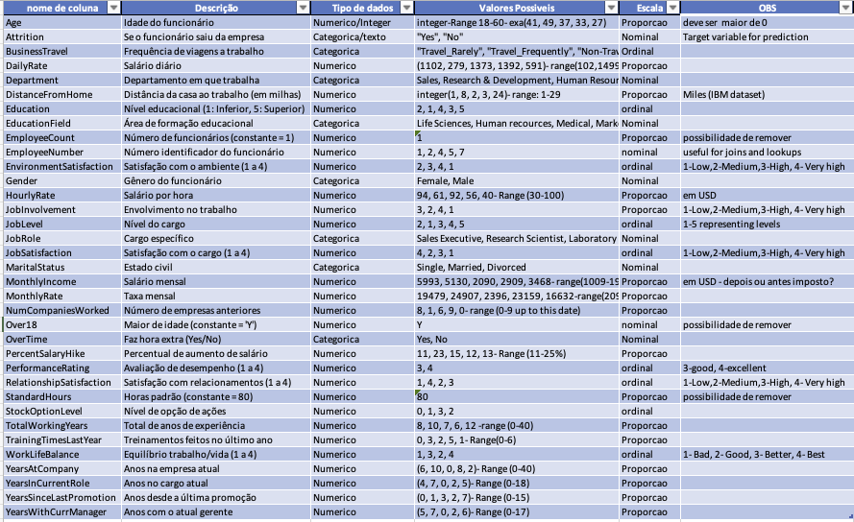
Compreensão e Dicionário de Dados

Slide 8
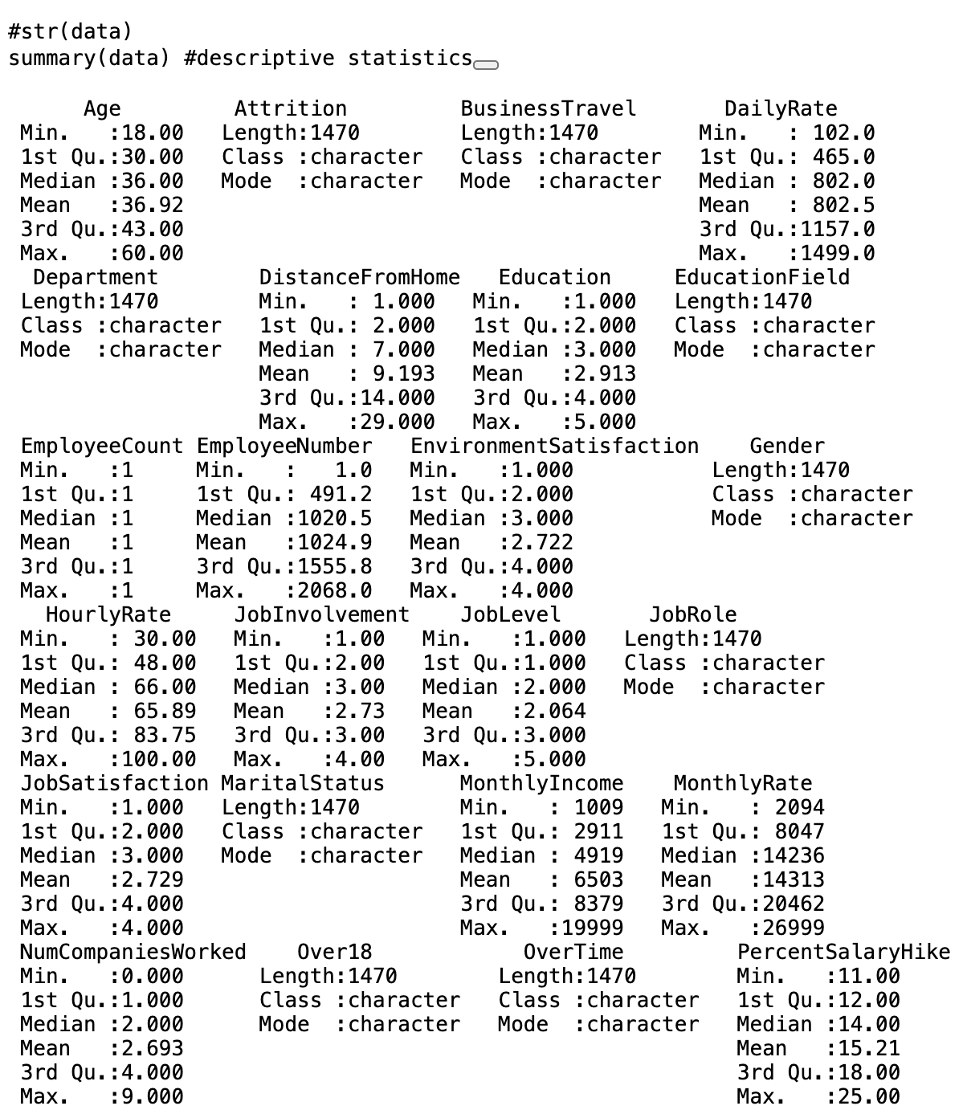
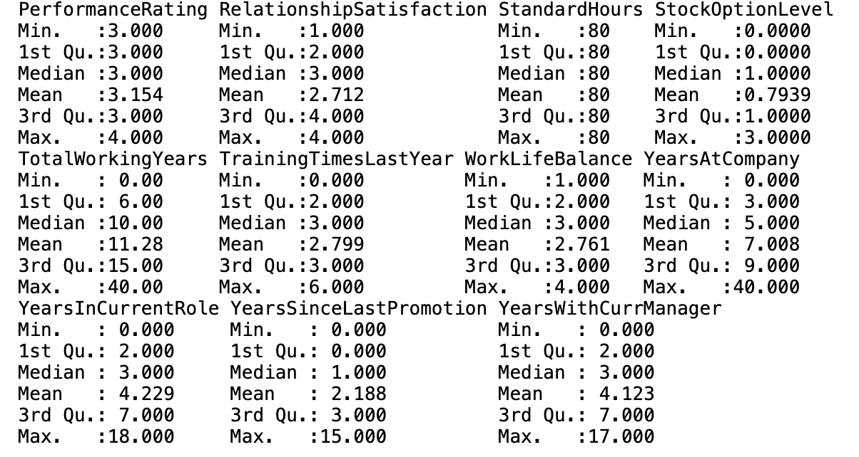
Summary of Data

Slide 9
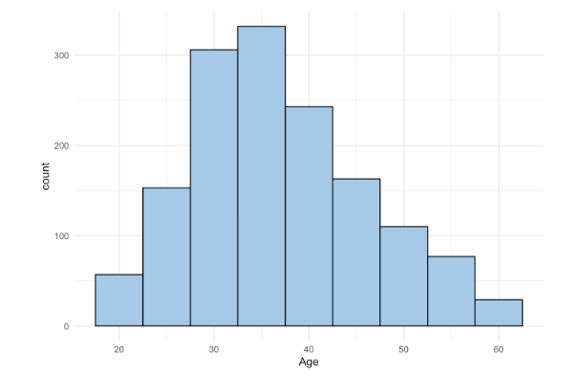
Distribution Of Age

Slide 10
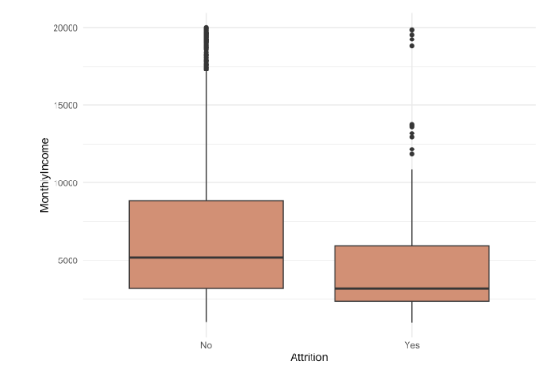
Monthly Income & Attrition (Box Plot)

Slide 11
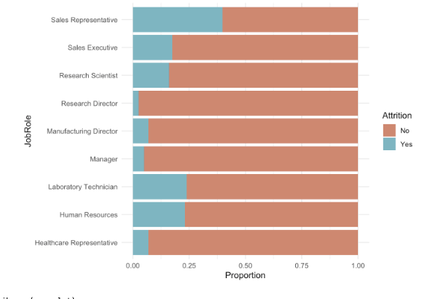
Attrition & JobRole

Slide 12
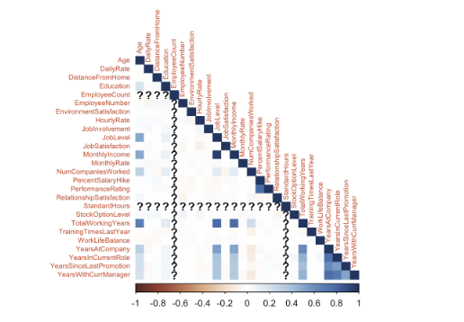
Corelation Matrix for Numerical Variables (HeatMap)

Slide 13
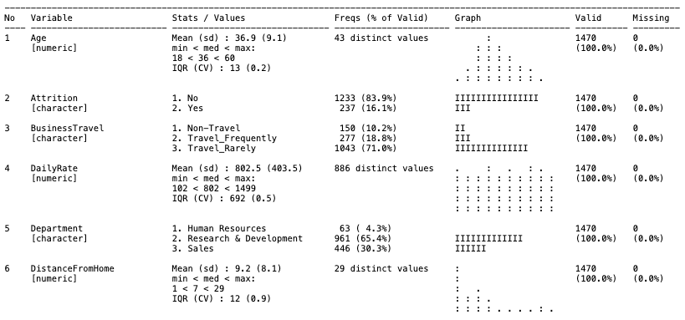
comprehensive overveiw of data from package dfSummary(data)

Slide 14
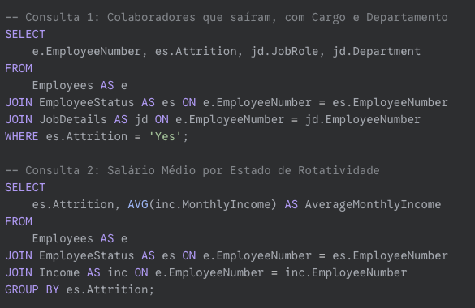
SQL: Excertos DQL (Consultas)

Slide 15
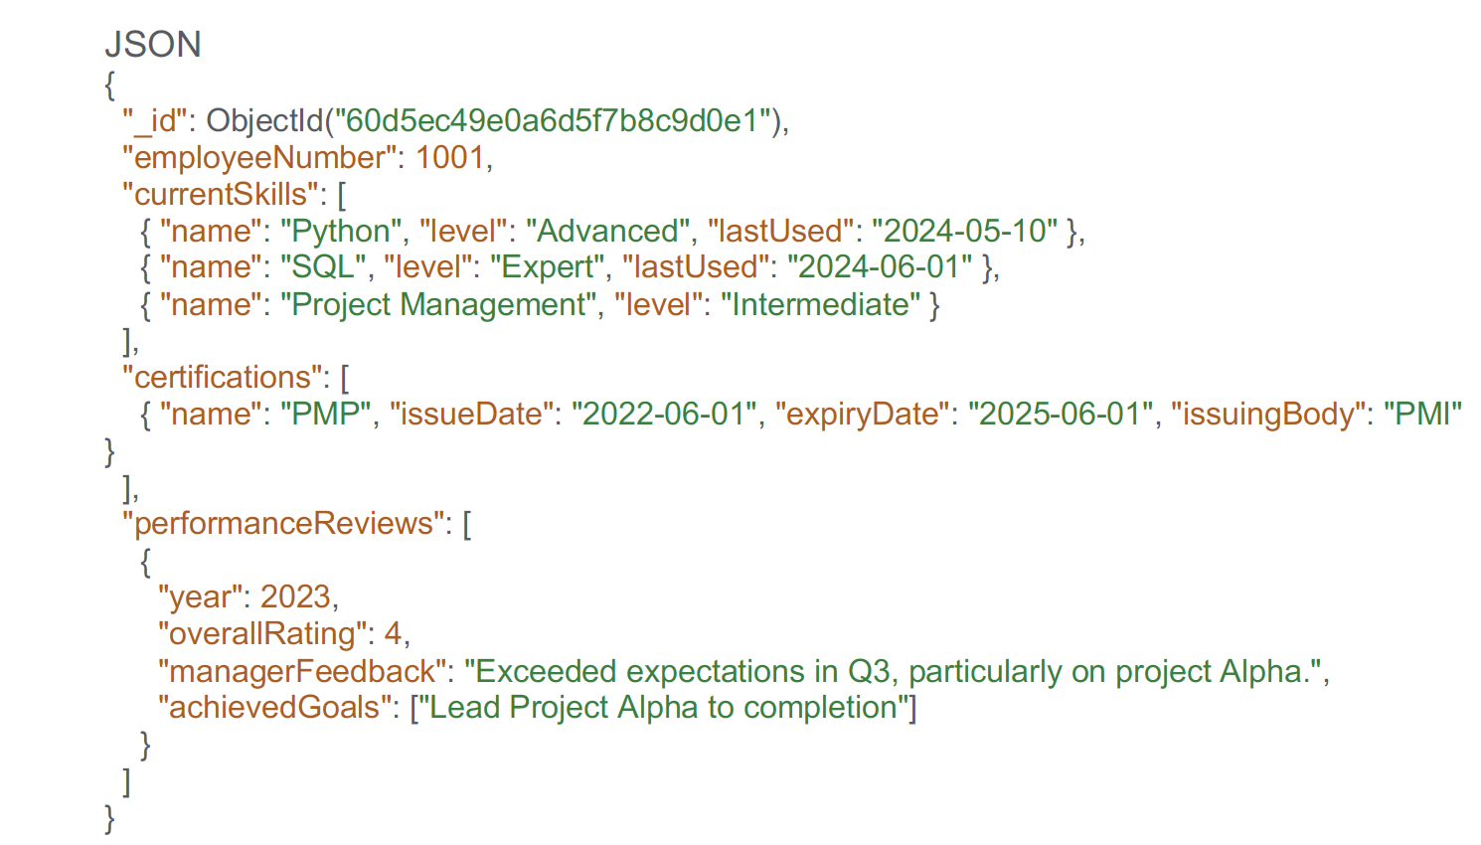
Caso de Uso NoSQL: Histórico de Competências e Desempenho (MongoDB)

Slide 16
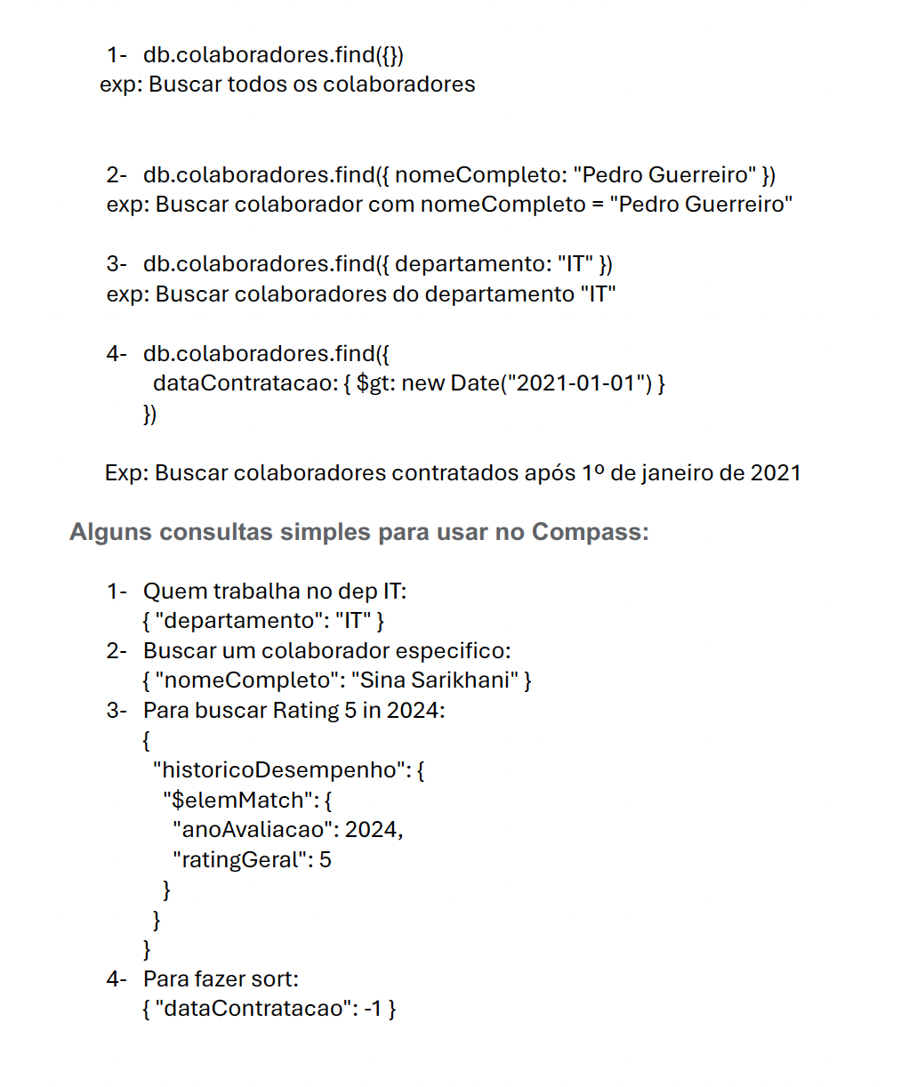
Alguns consultas simples para usar no script e Compass:

